Slide 1
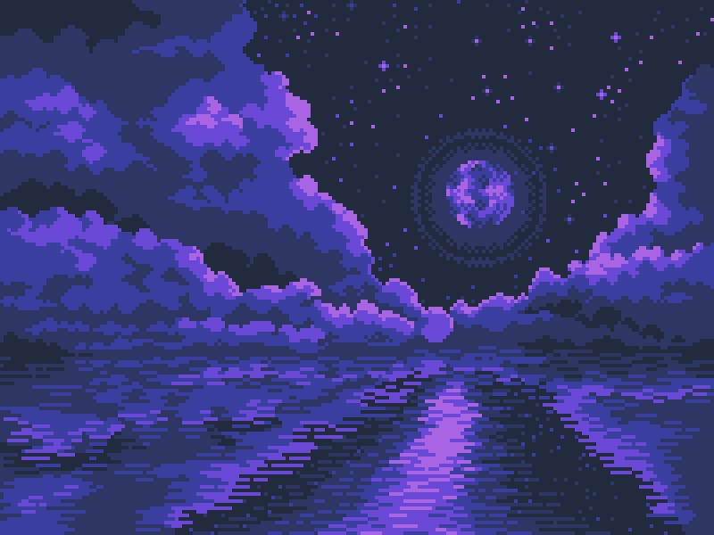
Bit adventure
Максим Боткин и Иван Ефимов

Slide 2
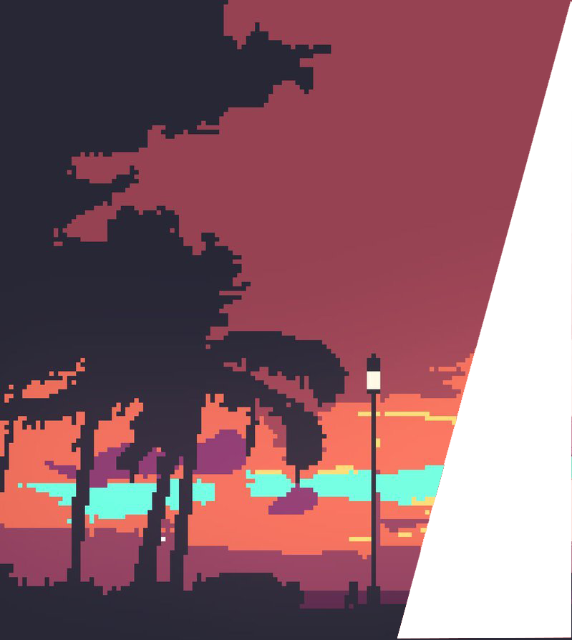
введение
Идея проекта:
Разработка игры на PyGame
Суть проекта:
Создать 2D-платформер на прохождение с уникальными уровнями

Slide 3
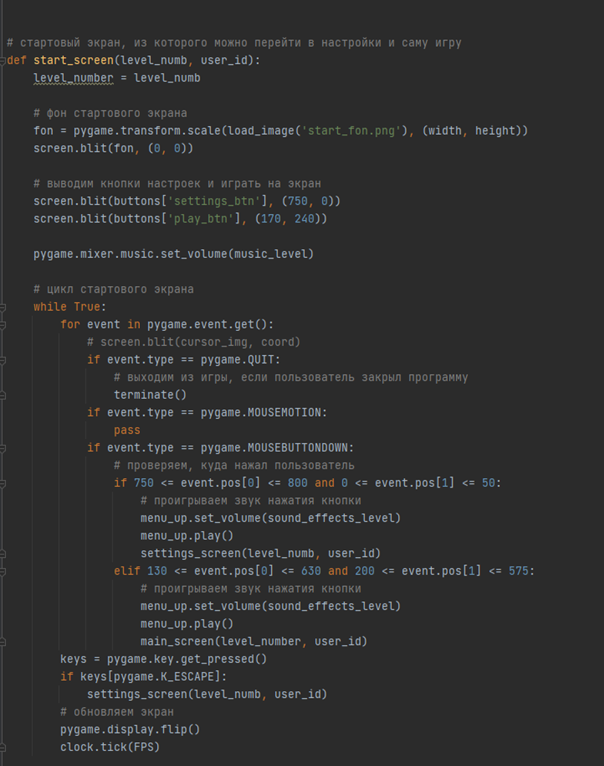
СОЗДАНИЕ РАЗИЧНЫХ ЭКРАНОВ
Стартовый, игровой и экран настроек
Вывод различных экранов, в зависимости от того, что игрок сейчас делает. Стартовый экран даёт возможность начинать игру, игровой экран выводит саму игру, а экран настроек позволяет пользователю изменять параметры звука и эффектов.

Slide 4
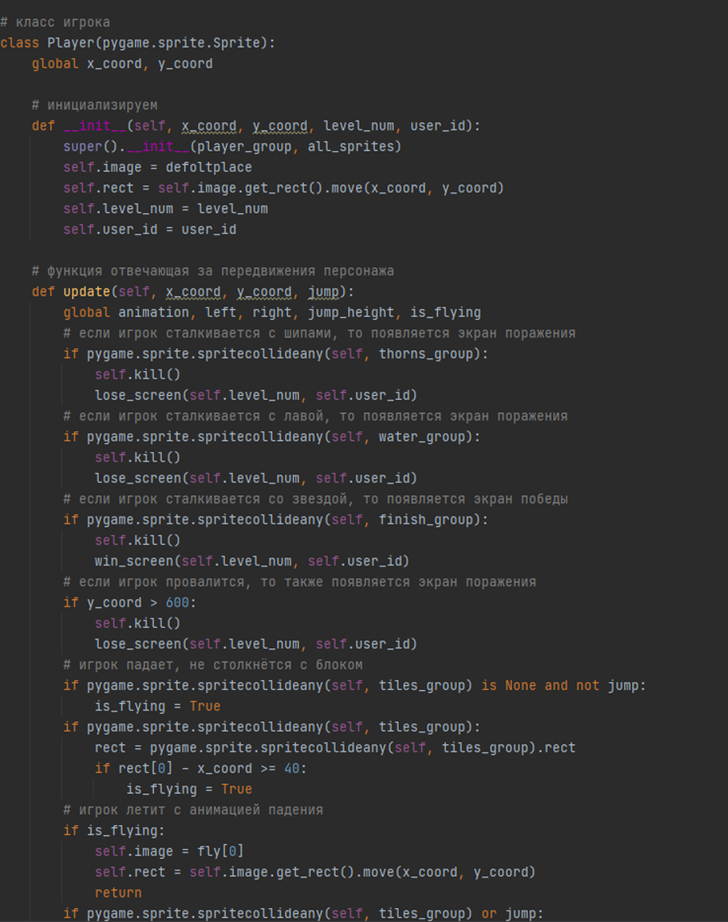
Создание персонажа реализация физики
Персонаж, ландшафт, физика
Создание анимированного персонажа с возможностью ходить и прыгать, добавление в игру ландшафта, препятствий, финишной прямой. Реализована физика по отношению к персонажу, смерть при столкновении с преградой, возможность ходить по безопасной земле. При смерти показывается экран поражения, при удачном столкновении с финишной прямой – экран победы.

Slide 5
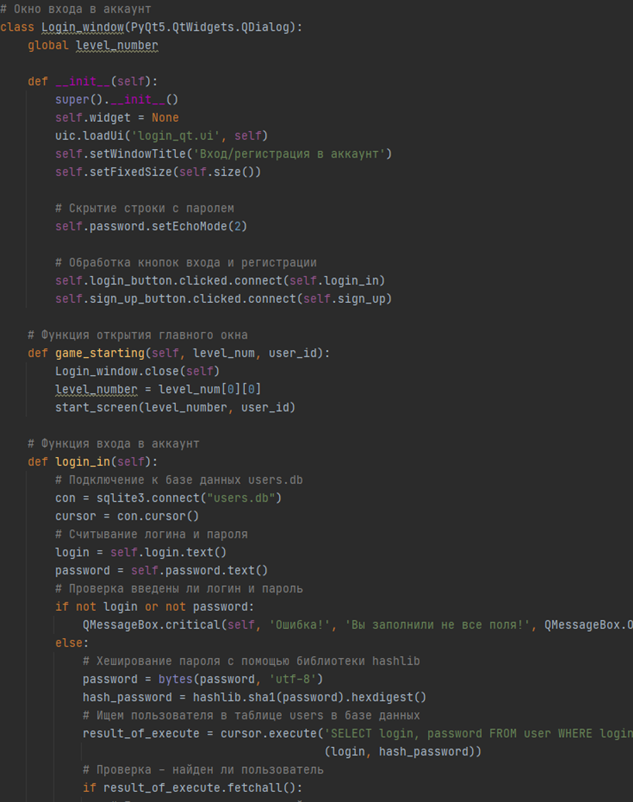
Вход / регистрация
Окно входа в аккаунт
При запуске игры появляется окно с авторизацией в аккаунт пользователя. Это даёт возможность сохранять данные определенных пользователей.

Slide 6
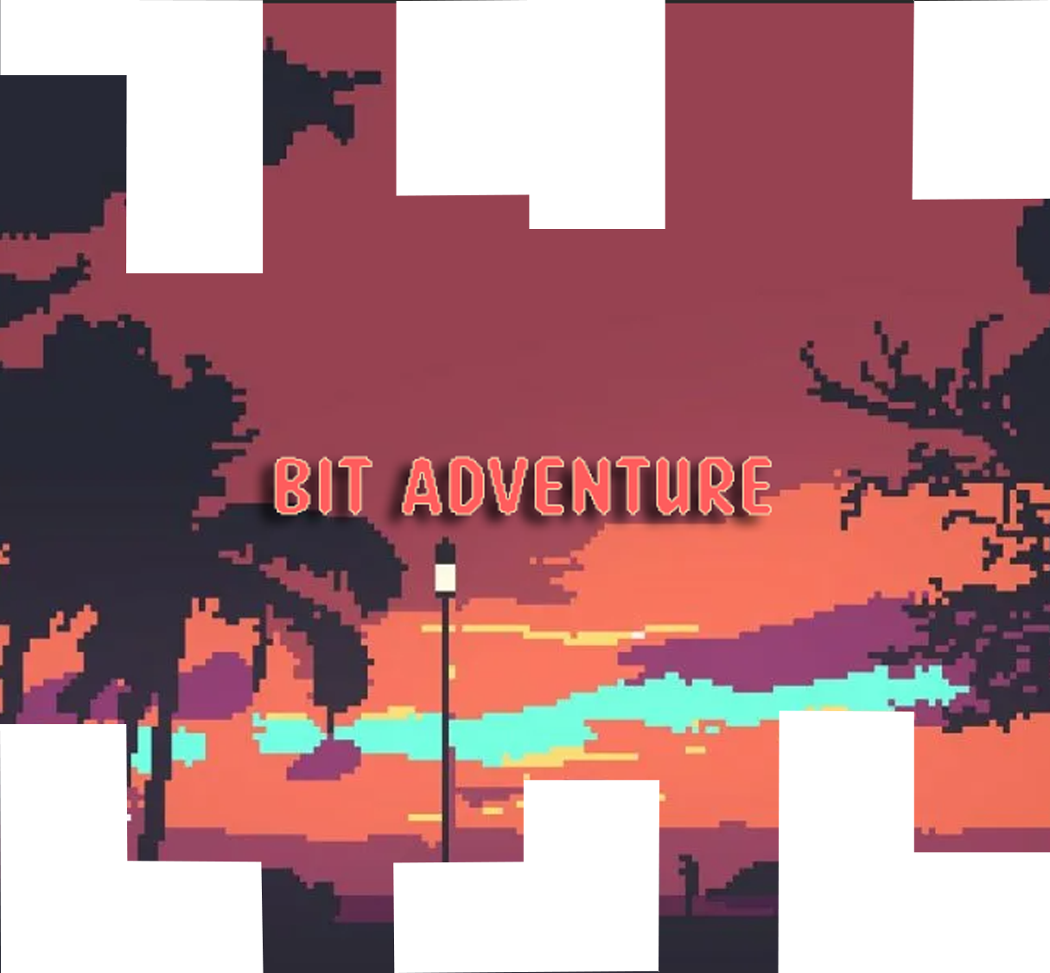
заключение
Итоги и доработка
В итоге всей работы мы создали 2D-платформер, в котором можно проходить определенные уровни. Нашли новые возможности PyGame и улучшили свои навыки.
Возможности по доработке:
Добавить больше уровней
Индивидуализировать уровни

